Slide 1
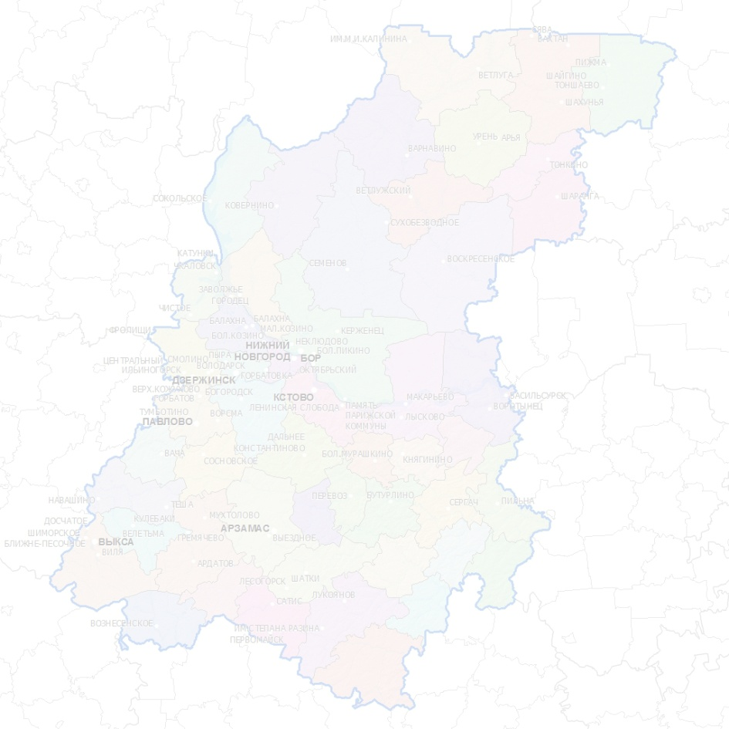
ПРАВИТЕЛЬСТВО НИЖЕГОРОДСКОЙ ОБЛАСТИ
ПРОБЛЕМЫ Регулирования моноТСО
В нижегородской области
Региональная служба по тарифам
Семенников Алексей Викторович

Slide 2
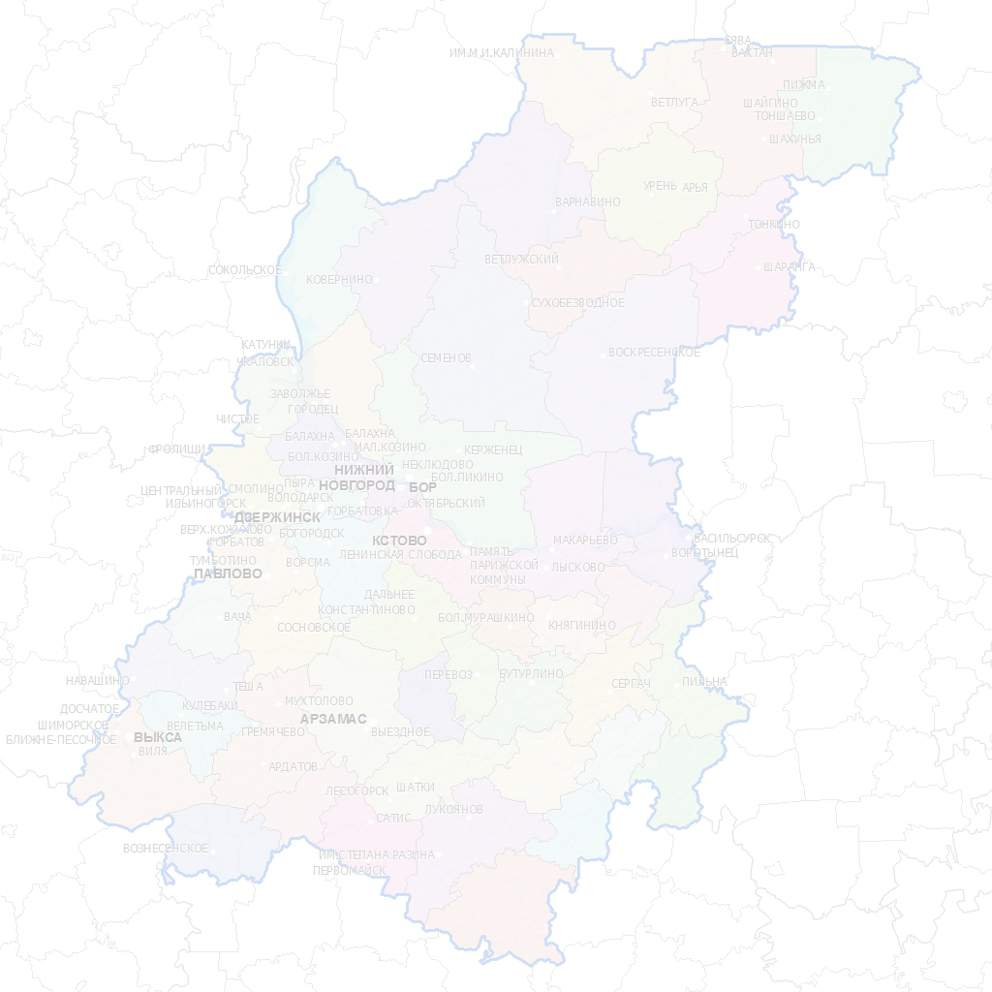
ПРАВИТЕЛЬСТВО НИЖЕГОРОДСКОЙ ОБЛАСТИ
Нормативная база
Постановление Правительства РФ от 07.03.2014 № 179
Основы ценообразования в области регулируемых цен (тарифов) в электроэнергетике (постановление Правительства РФ от 29 декабря 2011 г. № 1178): введено приложение №3 (критерии), изменены пункты 3, 63, 81.
Правила недискриминационного доступа к услугам по передаче электрической энергии и оказания этих услуг (постановление Правительства Российской Федерации от 27 декабря 2004 г. № 861): пункт 15(4), 42.
изменения

Slide 3
ПРАВИТЕЛЬСТВО НИЖЕГОРОДСКОЙ ОБЛАСТИ
Проблема №1
Разработчик нормативного акта и участники рынка по разному
представляют суть изменений, внесенных в законодательство
Исключение из «котлового» НВВ затрат моноТСО и направление средств «котла» на реализацию инвестпрограмм
Министерство энергетики РФ
Появление оснований не оплачивать «котловой» тариф по передаче электроэнергии
Участники рынка
3

Slide 4
ПРАВИТЕЛЬСТВО НИЖЕГОРОДСКОЙ ОБЛАСТИ
Очевидные случаи, когда необходимость оплаты «котлового» тарифа может быть оспорена потребителем
схема выдачи
мощности
ТСО
ФСК
МоноТСО
Генерация
~
~
Монопотребитель
МоноТСО
Потребитель
Монопотребитель
Потребитель
4

Slide 5
ПРАВИТЕЛЬСТВО НИЖЕГОРОДСКОЙ ОБЛАСТИ
Регулирование моноТСО в Нижегородской области
схема выдачи
мощности
НЭСК
МРСК
Заявление на установление монотарифа
Автозаводская ТЭЦ
~
~
Нижегородэлектросеть
РСТ (экспертиза)
Группа компаний «ГАЗ»
Соответствует критериям
да
Экспертиза
Потребитель
нет
Отказ в установлении тарифа
Установление тарифа
5

Slide 6
ПРАВИТЕЛЬСТВО НИЖЕГОРОДСКОЙ ОБЛАСТИ
Проблема №2
возможность манипуляций с составом имущественного комплекса
возможность внесения изменений в АРГБП или акты о тех. присоединении
- 80/20 % по мощности
ИЛИ
невозможность обоснования для ТСО возрастом менее года
проблемы с обоснованием для ТСО 2-го и 3-го уровней
Критерии
- 80/20 % по энергии за последний год
И
понятие «группа лиц» дано только в антимонопольном законодательстве
понятие «единого технологического процесса» для группы лиц отсутствует в законодательстве
Определение «монопотре-
бителя»
Кроме того: отсутствует порядок установления факта использования объектов электросетевого хозяйства прочих ТСО при передаче электроэнергии монопотребителю
6

Slide 7
ПРАВИТЕЛЬСТВО НИЖЕГОРОДСКОЙ ОБЛАСТИ
Проблема № 3
Отсутствует порядок и методика расчета тарифа для моноТСО
Отсутствует порядок проведения взаиморасчётов между монопотребителем, «котлодержателем», моноТСО, иными потребителями моноТСО.
Вывод:
При отсутствии в нормативно-правовой базе порядка взаиморасчетов по тарифам, установленным для моноТСО, участники розничного рынка вынуждены решать эту проблему в суде.
7

Slide 8
ПРАВИТЕЛЬСТВО НИЖЕГОРОДСКОЙ ОБЛАСТИ
СПАСИБО ЗА ВНИМАНИЕ
Региональная служба по тарифам
Нижегородской области
Верхне-Волжская набережная 8, г. Нижний Новгород, 603082
тел/факс (831) 419-98-08
http://www.rstno.ru

